Slide 2
Yêu cầu cần đạt
- Chỉ và nói tên các bộ phận chính của cơ quan tiêu hóa trong cơ thể người.
- Nhận biết và trình bày được chức năng của các bộ phận của cơ quan tiêu hóa và chức năng của cơ quan tiêu hóa qua sự tiêu hóa thức ăn( ăn, uống, thải bã, ...) .

Slide 5
?
Điều gì sẽ xảy ra với thức ăn khi chúng ta ăn vào cơ thể?

Slide 7
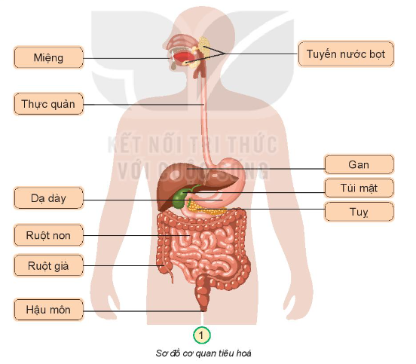
Thảo luận nhóm đôi chỉ và nói tên các bộ phận của cơ quan tiêu hóa?

Slide 8
+ Cơ quan tiêu hóa gồm: Miệng, thực quản, dạ dày, ruột non, ruột già và hậu môn.
+ Tuyến tiêu hóa gồm: Tuyến nước bọt, gan, nước bọt, túi mật và tụy.

Slide 9
Cơ quan tiêu hóa gồm những bộ phận nào?

Slide 10
- Ống tiêu hóa gồm: Miệng, thực quản, dạ dày, ruột non, ruột già và hậu môn kết nối với nhau thành ống tiêu hóa.
- Ống tiêu hóa bắt đầu từ miệng và kết thúc tại hậu môn,dài đến 7m, gấp 4 lần chiều cao của người trưởng thành.
-Thực quản là một ống dài khoảng 25cm.
-Dạ dày là phần phình to nhất của ống tiêu hóa, làm thành cái túi có thể tích khoảng 1200cm3.
-Ruột non là phần dài nhất của ống tiêu hóa, dài từ 4-6m ở người trưởng thành.
-Ruột già dài khoảng 1-1,5 m.

Slide 12
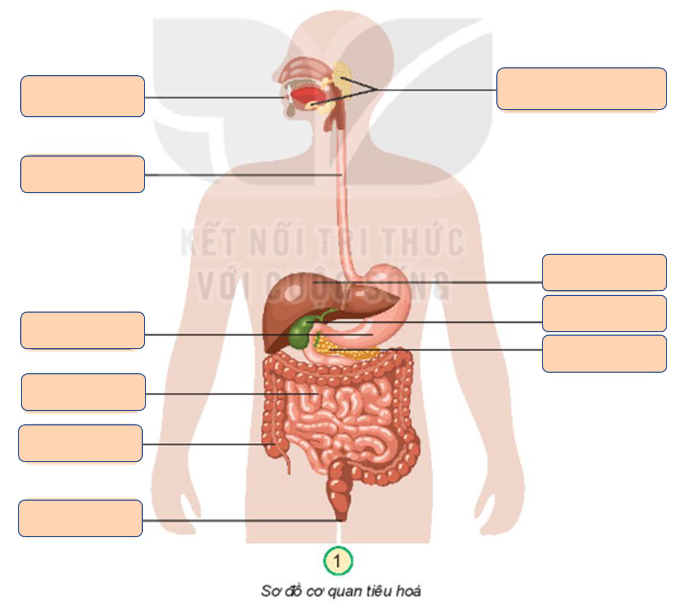
“
Chia lớp thành 3 đội, các đội sẽ nhận tranh và mảnh ghép.
Các đội sẽ tiến hành ghép tên các bộ phận vào đúng vị trí trên sơ đồ
Đội nào ghép đúng và nhanh nhất sẽ giành chiến thắng.
”

Slide 13
Miệng
Tuyến nước bọt
Thực quản
Tụy
Gan
Dạ dày
Ruột già
Hậu môn
Ruột non
Túi mật

Slide 16
?
Em hãy kể lại tên các bộ phận của cơ quan tiêu hóa.

Slide 17
GIÁO ÁN ĐIỆN TỬ LỚP 4
GIÁO ÁN ĐIỆN TỬ LỚP 2 & LỚP 3
Bộ Kết nối tri thức
Soạn bài giảng yêu cầu các khối lớp
Thiết kế bài giảng E – Learning
MĂNG NON – TÀI LIỆU TIỂU HỌC
Mời truy cập: MĂNG NON- TÀI LIỆU TIỂU HỌC | Facebook
SĐT ZALO : 0382348780 - 0984848929

